Slide 1

BAHAN AJAR KULIAH
PERKEMBANGAN TEKNOLOGI KOMUNIKASI BERDASARKAN SEJARAH DAN FUNGSINYA
Soekartono, S.IP., M.Si
http://tonz94.wordpress.com
tonz94@gmail.com
UNIVERSITAS 17 AGUSTUS 1945
Jakarta, 21 Maret 2010

Slide 2
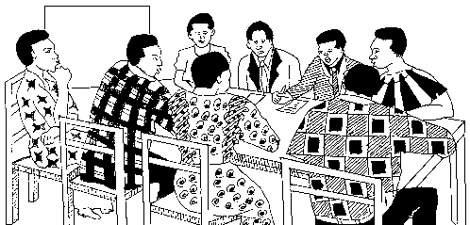
TEKNOLOGI KOMUNIKASI
Manusia adalah mahluk sosial, disamping Sandang, pangan, dan Papan sebagai kebutuhan utamanya, maka sebagai mahluk sosial manusia membutuhkan untuk berkomunikasi diantara sesamanya sebagai kebutuhan utamanya untuk dapat saling berhubungan satu dengan yang lainnya;
Manusia mencari dan menciptakan sistem dan alat untuk saling berhubungan tersebut, mulai dari melukis bentuk (menggambar) di dinding gua, isyarat tangan, isyarat asap, isyarat bunyi, huruf, kata, kalimat, tulisan, surat, sampai dengan telepon;
Perkembangan peradaban manusia tersebut diiringi dengan perkembangan cara penyampaian informasi dengan menggunakan alat yang lebih baik (yang selanjutnya dikenal dengan istilah Teknologi Informasi).

Slide 3
Menurut Rogers (1986) teknologi komunikasi dirumuskan sebagai peralatan perangkat keras, struktur organisasional dan nilai – nilai sosial dengan individu lain, mengumpulkan, mengolah dan saling bertukar informasi.
Teknologi informasi ... Mencakup sistem – sistem komunikasi seperti satelit siaran langsung, kabel interaktif dua arah, penyinaran bertenaga rendah, komputer, televisi, vidio disk, vidio tape recorder)
Pendapat lainnya ........

Slide 4
TEKNOLOGI INFORMASI
Teknologi Informasi dilihat dari kata penyusunnya adalah teknologi dan informasi. Secara mudahnya teknologi informasi adalah hasil rekayasa manusia terhadap proses penyampaian informasi dari pengirim ke penerima sehingga:
  lebih cepat;
  lebih luas sebarannya;
  lebih lama penyimpanannya.

Slide 5
MODEL KOMUNIKASI
FORMULA LASSWELL
KOMUNIKATOR(Pengirim)
Siapa
KOMUNIKAN
(Penerima)
Kepada siapa
MASSAGE
Mengatakan apa
MEDIUM
Saluran yg mana
EFEK
Bagaimana efeknya
Media Cetak
Media Elektronik
TEKNOLOGI
Media LR
Media Baru

Slide 6
MASA PRASEJARAH (… s/d 3.000 SM)
Pada awalnya Teknologi komunikasi yang dikembangkan manusia berfungsi sebagai sistem untuk pengenalan bentuk-bentuk yang mereka kenal, mereka menggambarkan informasi pada dinding-dinding gua, misalnya tentang berburu dan binatang buruannya. Pada masa ini mereka mulai melakukan pengidentifikasian benda-benda yang ada disekitar lingkungan mereka tinggal dan mewakilinya dengan bentuk-bentuk yang kemudian mereka lukis pada dinding gua tempat mereka tinggal, karena kemampuan mereka dalam berbahasa hanya berkisar pada bentuk suara dengusan dan isyarat tangan sebagai bentuk awal komunikasi mereka pada masa ini;
Digunakannya alat-alat yang menghasilkan bunyi dan isyarat, seperti gendang, terompet yang terbuat dari tanduk binatang, isyarat asap sebagai alat pemberi peringatan terhadap bahaya;
Pertama kali tulisan digunakan oleh bangsa Sumeria dengan menggunakan simbol-simbol yang dibentuk dari pictograf sebagai huruf. Simbol atau huruf-huruf ini juga mempunyai bentuk bunyi yang berbeda(penyebutan), sehingga mampu menjadi kata, kalimat dan bahasa;
Pada masa ini Teknologi Informasi digunakan oleh kalangan-kalangan terbatas saja, digunakan pada saat-saat khusus.

Slide 7
.
MASA SEJARAH (3.000 s/d 1.400 M)
Huruf Hierogliph
Penggunakan Huruf Hierogliph pada bangsa Mesir Kuno.Hierogliph merupakan bahasa simbol dimana setiap ungkapan di wakili oleh simbol yang berbeda, yang ketika digabungkan menjadi satu, akan mempunyai cara pengucapan dan arti yang berbeda, bentuk tulisan dan bahasa hierogliph ini lebih maju dibandingkan dengan tulisan bangsa Sumeria;
Serat Papyrus digunakan sebagai kertas
Kertas yang terbuat dari serat pohon papyrus yang tumbuh disekitar sungai Nil ini menjadi media menulis/media informasi yang lebih kuat dan fleksibel dibandingkan dengan lempengan tanah liat yang sebelumnya digunakan sebagai media informasi;
Kertas
Kertas yang ditemukan oleh bangsa Cina pada masa ini adalah kertas yang kita kenal sekarang, kertas ini dibuat dari serat bambu yang dihaluskan, disaring,dicuci kemudian diratakan dan dikeringkan, penemuan ini juga memungkinkan sistem pencetakan yang dilakukan dengan menggunakan blok kayu yang ditoreh dan dilumuri oleh tinta atau yang kita kenal sekarang dengan sistem Cap.

Slide 8
MASA MODERN ( 1400 S/D SEKARANG )
Mesin Cetak
Mesin Cetak yang menggunakan plat huruf yang tebuat dari besi yang bisa diganti-ganti dalam bingkai yang tebuat dari kayu dikembangkan untuk yang pertama kalinya oleh Johann Gutenberg.
Telegraph dan bahasa kode Morse
Samuel Morse mengembangkan Telegraph dan bahasa kode Morse bersama Sir William Cook dan Sir Charles Wheatstone yang dikirim secara elektronik antara 2 tempat yang berjauhan melalui kabel yang menghubungkan kedua tempat tersebut. Pengiriman dan Penerimaan Informasi ini mampu dikirim dan diterima pada saat yang hampir bersamaan waktunya. Penemuan ini memungkinkan informasi dapat diterima dan dipergunakan secara luas oleh masyarakat tanpa dirintangi oleh jarak dan waktu.

Slide 9
Tabung TV
Zvorkyn menciptakan tabung TV yang pertama.
Telepon
Alexander Graham Bell menciptakan dan mengembangkan Telepon yang dipergunakan pertama kali secara umum;
Transistor.
Para peneliti di Bell Telephone mengembangkan Transistor.
Jean Hoerni mengembangkan transistor Planar. Teknologi ini memungkinkan pengembangan jutaan bahkan milyaran transistor dimasukan kedalam sebuah keping kecil kristal silikon.
Gambar bergerak
Gambar bergerak yang peroyeksikan kedalam sebuah layar pertama kali di gunakan sebagai cikal bakal film sekarang.
Melvyl Dewey mengembangkan sitem penulisan Desimal.
Fotografi dengan kecepatan tinggi ditemukan oleh Edweard Maybridge.

Slide 10
Program Komputer
Augusta Lady Byron Menulis program komputer yang pertama didunia berkerjasama dengan Charles Babbage menggunakan mesin Analytical-nya. Yang didesain mampu memasukan data, mengolah data dan menghasilkan bentuk keluaran dalam sebuah kartu. Mesin ini dikenal sebagai bentuk komputer digital yang pertama walaupun cara kerjanya lebih bersifat mekanis daripada bersifat digital, 94 tahun sebelum komputer digital pertama ENIAC I dibentuk
Magnetic tape
Dimulainya pengembangan Ilmu Pengetahuan dalam bidang Informasi pada masa Perang Dunia 2 yang dipergunakan untuk kepentingan pengiriman dan penerimaan dokumen-dokumen militer yang disimpan dalam bentuk magnetic tape
Hypertext
Vannevar Bush mengembangkan sistem pengkodean menggunakan Hypertext
Sistem jaringan desentralisasi
Rand Paul Barand, dari perusahaan RAND, ditugaskan untuk mengembangkan suatu sistem jaringan desentralisasi yang mampu mengendalikan sistem pemboman dan peluncuran peluru kendali dalam perang Nuklir.

Slide 11
Sistem jaringan yang pertama dibentuk dengan menghubungkan 4 nodes (titik), antara University of California, SRI (Stanford), University California of Santa Barbara, dan University of Utah.dengan kekuatan 50Kbps.
Ray Tomlinson menciptakan program e-mail yang pertama
Istilah INTERNET diperkenalkan dalam sebuah paper mengenai TCP/IP (Transmission Control Protocol/Internet Protocol) kemudian dilakukan pengembangan sebuah protokol jaringan yang kemudian difkenal dengan nama TCP/IP yang dikembangkan oleh grup dari DARPA, 1981 National Science Foundation mengembangkan Backbone yang disebut CSNET dengan kapasitas 56 Kbps untuk setiap institusi dalam pemerintahan. kemudian pada tahun 1986 IETF mengembangkan sebuah Server yang berfungsi sebagai alat koordinasi diantara; DARPA, ARPANET, DDN dan Internet Gateway.

Slide 12
1992 pembentukan komunitas Internet, dan diperkenalkannya istilah World Wide Web (www) oleh CERN.
1993, NSF membentuk InterNIC untuk menyediakan jasa pelayanan Internet menyangkut direktori dan penyimpanan data serta database (oleh AT&T), Jasa Registrasi (oleh Network Solution Inc,), dan jasa Informasi (oleh General Atomics/CERFnet),
1994 pertumbuhan Internet melaju dengan sangat cepat dan mulai merambah kedalam segala segi kehidupan manusia dan menjadi bagian yang tidak dapat dipisahkan dari manusia. 1995, Perusahaan umum mulai diperkenankan menjadi provider dengan membeli jaringan backbone, langkah ini memulai pengembangan Teknologi Informasi khususnya Internet.

Slide 13
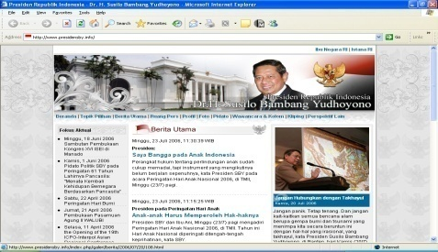

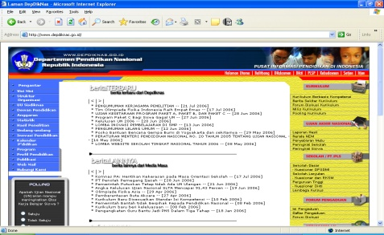
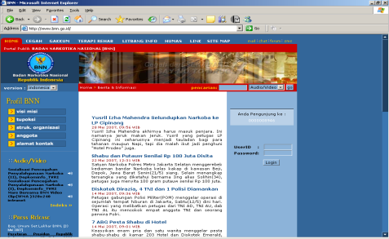
INTERNET
Internet adalah sekumpulan komputer atau server yang saling terhubung satu sama lain. Letaknya tersebar di seluruh belahan dunia yang membentuk jaringan informasi global;
Masing-masing komputer atau server memiliki kandungan informasi yang begitu beragam, mulai dari hal-hal yang sepele sampai dengan hal-hal yang serius seperti penelitian. Hal ini memungkinkan terjadinya sharing of resources di Internet.
Komputer di suatu tempat memiliki jenis dan karakteristik yang tidak sama dengan tempat-tempat lain, namun semuanya dihubungkan oleh suatu protokol standard yang sama yang disebut TCP/IP (Transmission Control Protocol/Internet Protocol). TCP/IP ini dapat diumpamakan sebagai bahasa yang dimengerti oleh semua jenis komputer yang terhubung ke Internet. Tanpa mengikuti protokol standard ini, komputer kita tidak akan mampu berkomunikasi dengan komputer-komputer lain di Internet;
1
2
3

Slide 14
FASILITAS PADA INTERNET
Electronic Mail
Electronic mail atau surat elektronik adalah fasilitas yang paling sering digunakan di Internet. Dengan fasilitas ini seseorang dapat membuat dan mengirimkan pesan tertulis kepada seorang atau sekelompok orang lain yang juga terdaftar di Internet.
Chating
  Percakapan antara satu orang dengan orang lain atau dengan satu kelompok. Dapat dilakukan dalam bentuk teks, suara ataupun tampilan melalui visualisasi ataupun ketiganya dilakukan secara bersama.
Mailinglist, membahas subjek tertentu
...............

Slide 15
CIRI – CIRI GENERASI KOMPUTER
1. Generasi I ( 1946 – 1957 );
2. Generasi II ( 1959 – 1964 );
3. Generasi III ( 1964 – 1970 ) ;
4. Generasi IV ( 1972 – 1985 ) ;
5. Generasi V ( 1985 – sekarang )

Slide 16
PERKEMBANGAN TEKNOLOGI SISTEM INFORMASI BERDASARKAN FUNGSINYA
Sistem ;
  Perangkat Keras (hardware)
  Perangkat Lunak (software)
  Procedure
  Brainware;
  Content;
  Interface
Fungsi ;
Input, Proses, Output, Storage, dan Communication

Slide 17

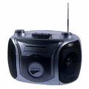

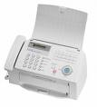
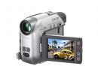
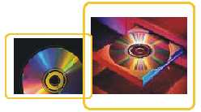
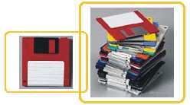
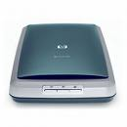

KONVERGENSI
TELEVISI;
RADIO;
HANDPHONE;
FAXIMILE;
HANDYCAM;
KOMPUTER;
COMPACT DISK/DVD;
FLOPY DISK;
USB;
SCANER;
INTERNET…

Slide 18
Sekian....

